Slide 1
SITE : ArchiTech
Cahier des charges

Slide 2
SOMMAIRE
Information de l’entreprise
Contexte
L’activité du site
Objectif du site
Cible
Structure du site
Plan du site
Mise en place du site
Image

Slide 3
Nom de l’entreprise : ArchiTech…..
Architech est une agence de conception de croquis immobilier, on n’est spécialiser dans l’architecture, la conception des bin immobilier , près de Flavacourt 6O590, L
Le cahier des charges ici présent est là pour mettre en place le projet nouveau site internet.
. • e-mail: contactigeek@gmail.com
• Telephone: +33752186686
• Adresse : 12 bis Rue Des Maisonnettes
• Nom du projet : Dark Vador
• Nom de la personne à contacter : M. Peace Contexte

Slide 4
CONTEXTE
Contexte Histoire ArchiTech est créé en 1999 par un Etudiant en licence en architecture, passionné de dessin.

Slide 5
L’activité du site
L’activité de l’entreprise sera la vente des outils de croquis de design de maison
Nombre de salariés : 10 dans différentes
L’agence offre :
✓ Des services dans la location des maisons
✓ Vendre des maisons
✓Faire louer des maisons

Slide 6
L’objectif du site
Notre site internet aura pour objectif de proposer et vendre des services en ligne les articles proposés par l’entreprises.
Notre but est d'atteindre 1000 visiteurs par mois à la fin de l'année.
Nous allons créer une image de marque et mettre en place un e-commerce très facile d'emploi sur notre site qui sera visible sur tous les supports.
La clientèle visée sera toutes les personnes recherchant des produits exceptionnels que l'on trouve peu dans le commerce
. • Générer des ventes - 1000 personnes - image de marque - e-commerce - responsive - clientèle aisée

Slide 7
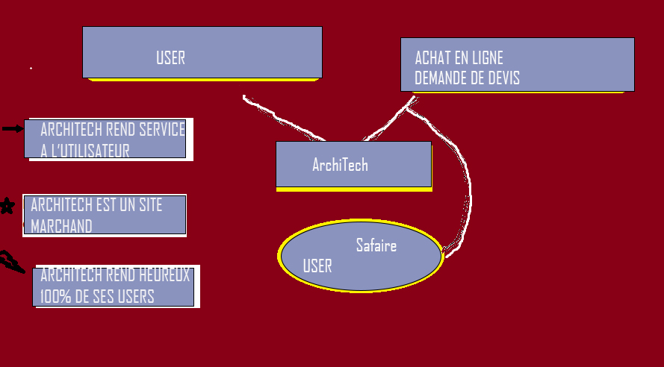
CIBLE
L’entreprise vise une commuté de les personnes cherchant à se loger , des personnes ayant un projet d’avenir de construction
Bête à cornes

Slide 8
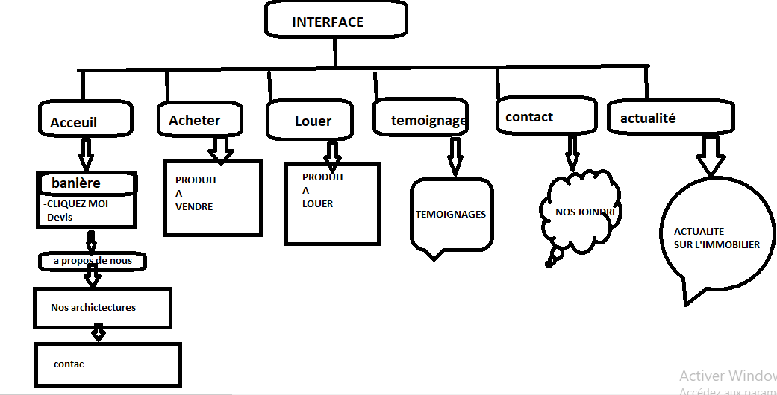
STRUCTURE DU SITE

Slide 9
PLAN DU SITE
Il aura une partie :
Vente des articles : MAISON ET APPARTEMENT
Location : MAISON ET APPARTEMENT
Une partie contact, pour nous joindre

Slide 10
MISE EN PAGE DU SITE
Police du site : 'poppins', sans-serif
Couluer du site : #fff, #fb911f
Font-size : 16 px pour chaque page

Slide 11

IMAGE FOURNIS PAR LE CHEF DE PROJET
LOGO

Slide 12
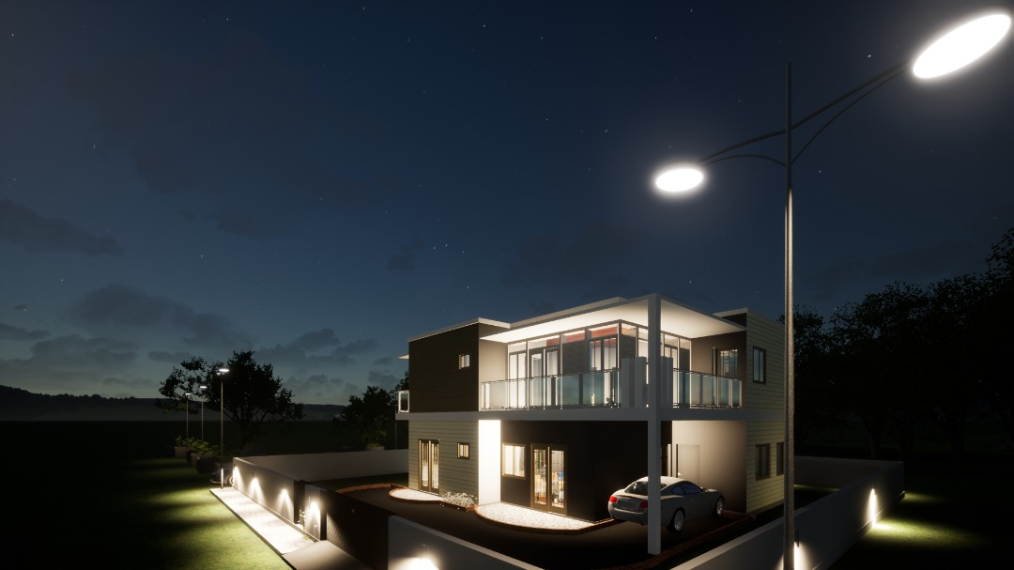
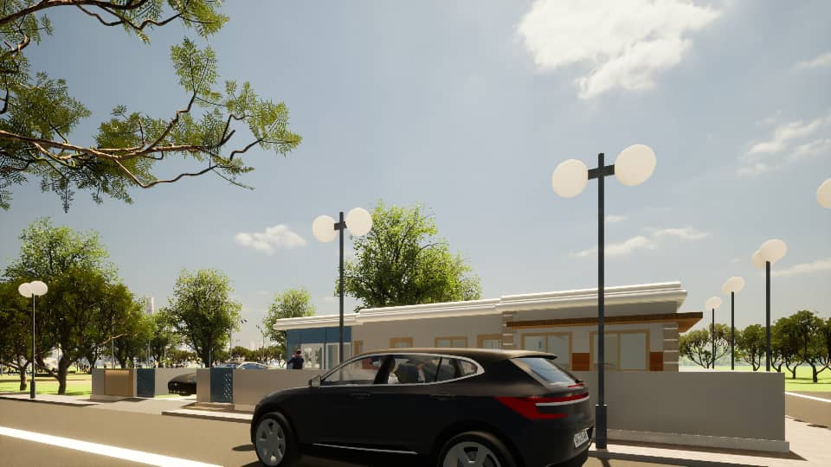
PRODUITS

Slide 13
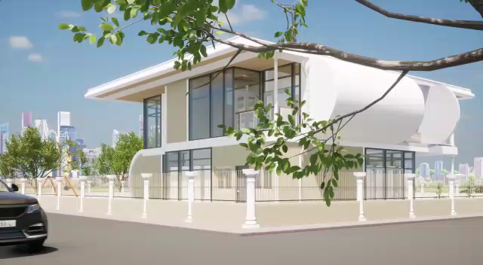

Slide 14
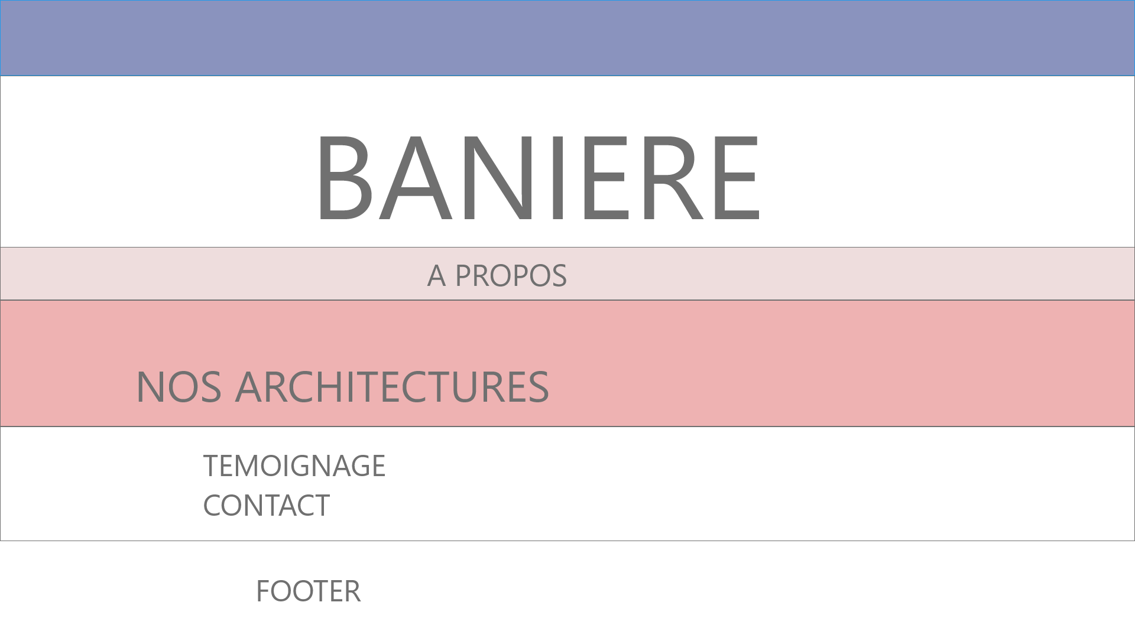
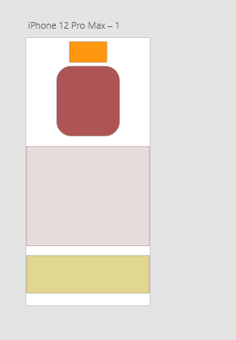
ZONNING Le zoning détermine la structure des pages clés du futur site web. Sous forme de schémas très simples, il indique l’emplacement des principaux éléments du gabarit, (le modèle type d’une page web) tels que menu, logo, visuels, sidebar, footer…
ORDINATEUR
PHONE

Slide 15
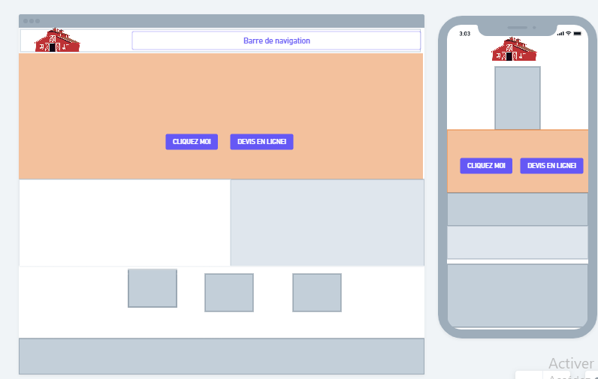
WIREFRAME un modèle tridimensionnel squelettique dans lequel seules les lignes et les sommets sont représentés.

Slide 16
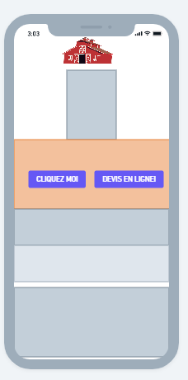
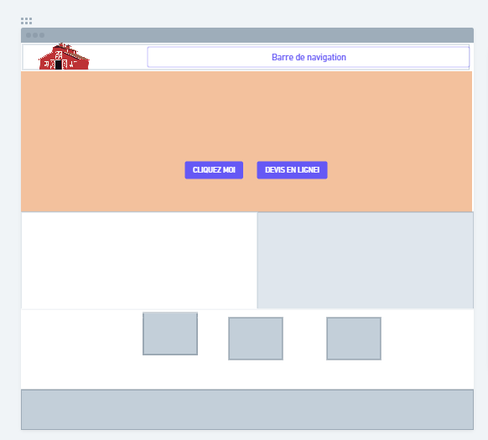

Slide 17
LANGAGES UTILISES
HTML 5
CSS3
JAVASCRIPT

Slide 18

FRONT-END

Slide 19


Slide 20
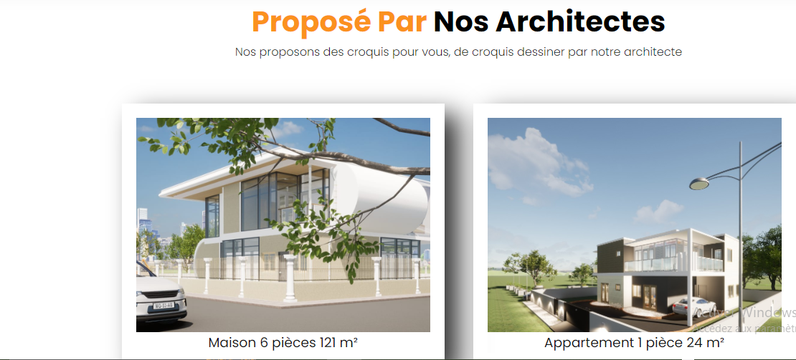

Slide 21
